Slide 1
СПЕЦИАЛИЗИРОВАННАЯ ОРГАНИЗАЦИЯ
Некоммерческое партнерство «Северо-Западный кластер медицинской, фармацевтической промышленности и радиационных технологий»
КЛАСТЕР ФАРМАЦЕВТИЧЕСКОЙ, МЕДИЦИНСКОЙ ПРОМЫШЛЕННОСТИ И РАДИАЦИОННЫХ ТЕХНОЛОГИЙ
ПРИ ПОДДЕРЖКЕ АДМИНИСТРАЦИИ ЛЕНИНГРАДСКОЙ ОБЛАСТИ
Комитета экономического развития и инвестиционной деятельности

Slide 2
ОСНОВНЫЕ СВЕДЕНИЯ КЛАСТЕРА МЕДИЦИНСКОЙ, ФАРМАЦЕВТИЧЕСКОЙ ПРОМЫШЛЕННОСТИ И РАДИАЦИОННЫХ ТЕХНОЛОГИЙ
Более 200 организаций, из которых 40 научно-исследовательских и 120 производственных
Более 59 тысяч человек занято на предприятиях кластера
Более 100 вузов, в которых обучается 8% всех российских студентов
Более 6 тыс. га производственных, инженерно подготовленных земельных участков.

Slide 3
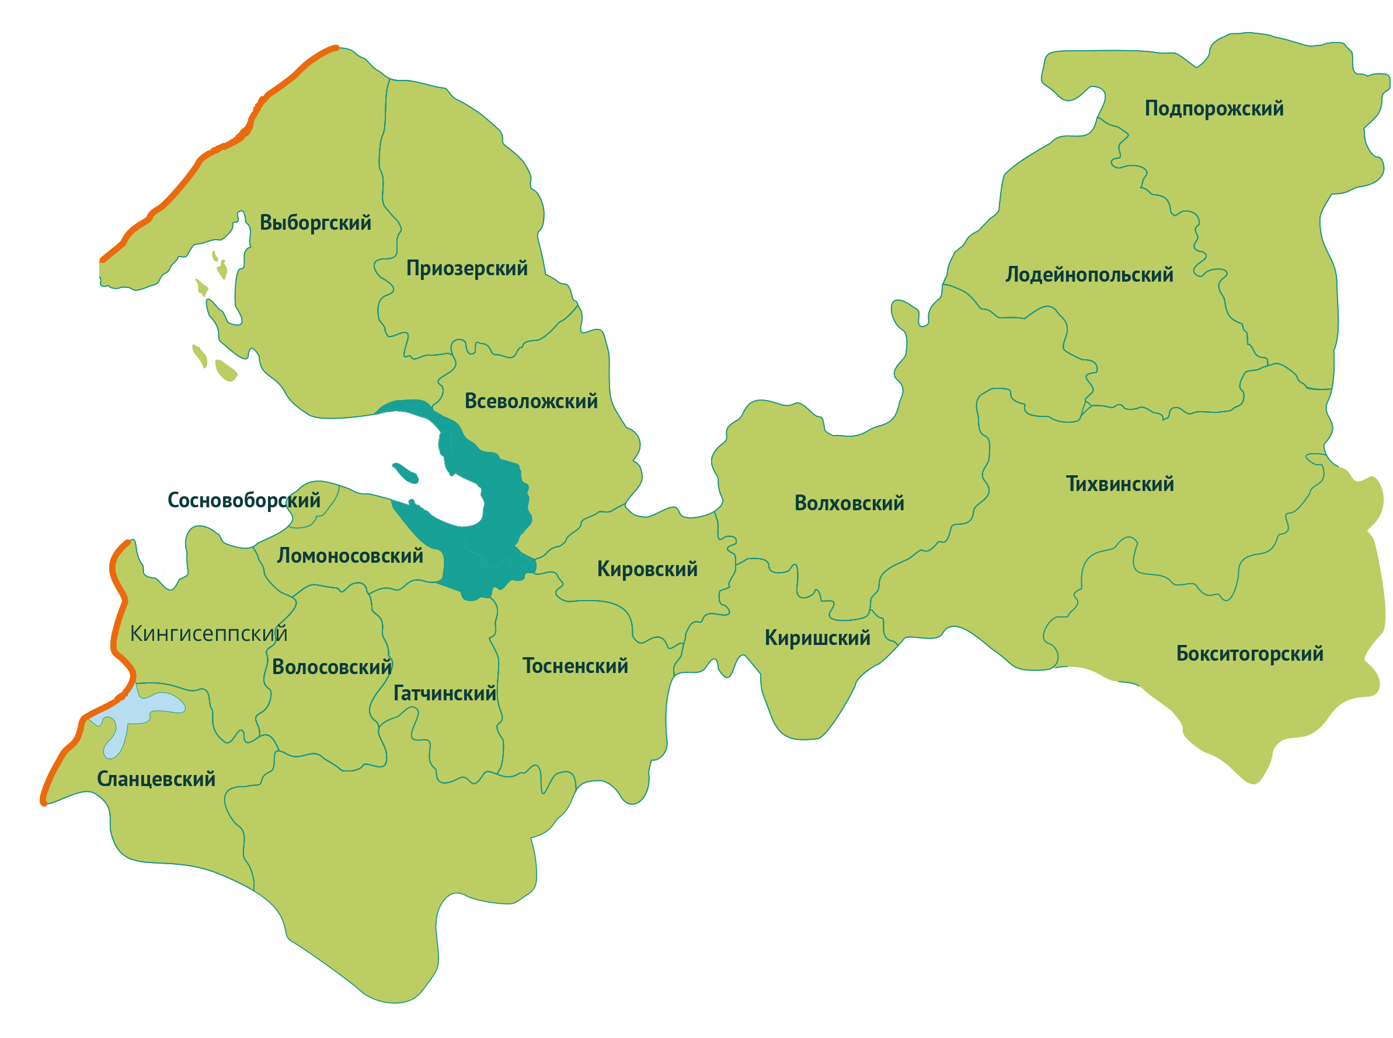
СПЕЦИАЛИЗИРОВАННЫЕ ТЕРРИТОРИИ РАЗВИТИЯ КЛАСТЕРА
КАПИТОЛОВО,
ТОСНО
(Фармацевтическая, медицинская промышленность)
СОСНОВЫЙ БОР
(Радиационные технологии)
ГАТЧИНА
(Радиационные технологии, медицинская промышленность)

Slide 4
КЛЮЧЕВЫЕ УЧАСТНИКИ КЛАСТЕРА
РАДИАЦИОННЫЕ ТЕХНОЛОГИЙ
ОАО «Концерн Росэнергоатом» «Ленинградская атомная станция»
АО Радиевый институт им. В.Г. Хлопина
ФГБУ ПИЯФ им. Константинова
ФГУП ЦНИИ КМ «Прометей»
ФАРМАЦЕВТИЧЕСКАЯ ПРОМЫШЛЕННОСТЬ
ЗАО «Северная звезда»
ООО «Научно-Производственная фирма «КЕМ»
ФГУП НИИ гигиены, профпатологии и экологии человека
ФГБУ НИИ гриппа Министерства здравоохранения РФ
ЗАО «Санкт-Петербургский институт фармации»
ЗАО «Институт экспериментальной фармакологии»
МЕДИЦИНСКАЯ ПРОМЫШЛЕННОСТЬ
ЗАО «Научно-исследовательская производственная компания Электрон»
ООО «НаноТехМед Плюс»
НАУКА И ОБРАЗОВАНИЕ
Санкт-Петербургский государственный университет
Санкт-Петербургский государственный политехнический университет
Первый Санкт-Петербургский государственный медицинский университет им. акад. И.П. Павлова
Санкт-Петербургский государственный электротехнический университет «ЛЭТИ»
Санкт-Петербургская академия ветеринарной медицины
Университет ИТМО
Санкт-Петербургский технологический университет
Санкт-Петербургская государственная химико-фармацевтическая академия
Санкт-Петербургская академия ветеринарной медицины

Slide 5
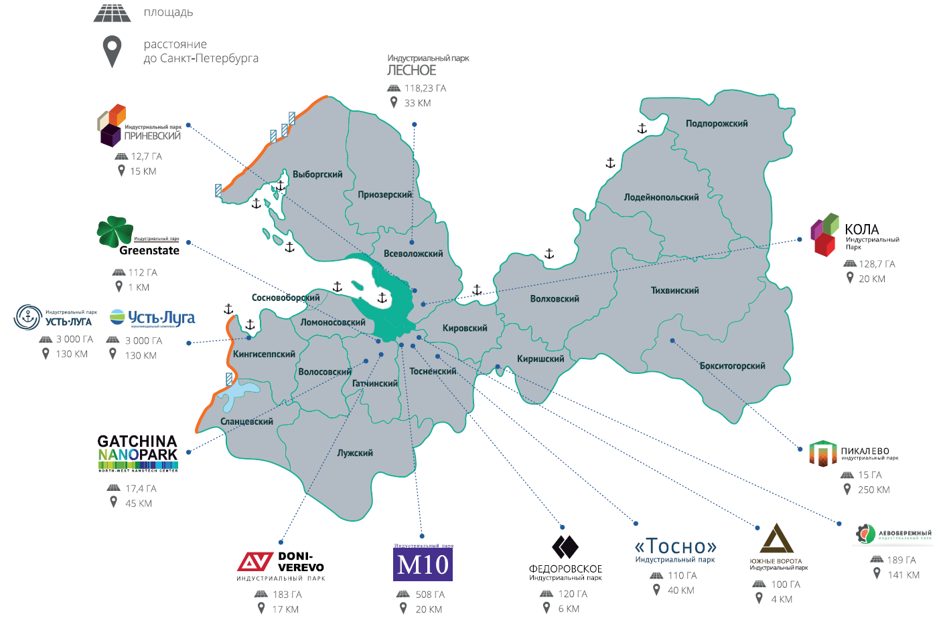
ИНФРАСТРУКТУРНЫЙ ПОТЕНЦИАЛ КЛАСТЕРА
3 ГОСУДАРСТВЕННЫХ И 11 ЧАСТНЫХ ИНДУСТРИАЛЬНЫХ ПАРКОВ
ОБЩАЯ ПЛОЩАДЬ ИНЖЕНЕРНО-ПОДГОТОВЛЕННЫХ УЧАСТКОВ – БОЛЕЕ 6 ТЫС. ГА

Slide 6
КЛЮЧЕВЫЕ ПРОЕКТЫ КЛАСТЕРА
РАЗВИТИЕ ТЕРРИТОРИЙ
Создание и развитие Life Science парка «Капитолово»
Развитие территории МО «Сосновоборский городской округ» как технополиса в области радиационных технологий
Развитие территории г. Гатчина, как технополиса в области радиационных технологий
РАЗВИТИЕ ПРОИЗВОДСТВ
Создание и развитие инновационного производства медицинских изделий из углерода
Создание и развитие завода по производству готовых лекарственных средств
Создание и развитие производства инфузионных растворов
Создание и развитие производства микроисточников для брахитерапии на основе препарата Nal-125
Создание и развитие производства препарата Nal-131
Создание и развитие производства фармацевтической субстанции фосфазид
ИССЛЕДОВАНИЯ
Создание комплекса средств ядерной медицины для лечения метастатической меланомы
Доклинические исследования лекарственного средства на основе биснафтазарина для лечения аллергических и воспалительных заболеваний глаз
Разработка средств профилактики иммунодепрессивных болезней нового поколения для промышленного птицеводства
Разработка высокоэффективного лекарственного средства на основе пептидной субстанции синтетического происхождения, включающей структуру эксенатида и вектора доставки
ИНФРАСТРУКТУРА
Создание и развитие крупнейшего в России индустриального парка в сфере нанотехнологий
Создание и развитие питомника лабораторных животных
Создание и развитие центра доклинических исследований
Создание и развитие современного вивария со станцией инсинерации по требованиям Международного стандарта GNP

Slide 7
СПЕЦИАЛИЗИРОВАННАЯ ОРГАНИЗАЦИЯ КЛАСТЕРА
Некоммерческое партнерство «Северо-Западный кластер фармацевтической, медицинской промышленности и радиационных технологий» осуществляющие методическое, организационное, экспертно-аналитическое и информационное сопровождение развития Кластера. созданное в соответствии с постановлением Правительства Российской Федерации от 06 марта 2013 года № 188.
ЦЕЛЬ ПАРТНЕРСТВА
Создание условий для эффективного взаимодействия её членов, учреждений образования и науки, некоммерческих и общественных организаций, органов государственной власти и органов местного самоуправления, инвесторов в интересах развития пилотного инновационного кластера медицинской, фармацевтической промышленности, радиационных технологий на территории Ленинградской области
ОСНОВНЫЕ УЧРЕДИТЕЛИ
ПРЕИМУЩЕСТВА ДЛЯ УЧАСТНИКОВ КЛАСТЕРА
1
Кооперация c организациями-участниками кластера для разработки, внедрения и продвижения инновационных проектов
2
Вовлечение малых и средних инновационных предприятий в технологические цепочки производственных процессов
3
Оказание НП методического, экспертно-аналитического, информационного сопровождения
4
Профессиональная переподготовка, повышение квалификации, в том числе в форме проведения стажировок работников организаций, указанных в государственной программе субъекта Российской Федерации, в том числе за рубежом
5
Совместное продвижение организаций-участников кластера, PR, организация и сопровождение выставочных мероприятий

Slide 8
МЕРЫ ГОСУДАРСТВЕННОЙ ПОДДЕРЖКИ
1
СОПРОВОЖДЕНИЕ ИНВЕСТИЦИОННЫХ ПРОЕКТОВ ПО ПРИНЦИПУ ЕДИНОГО ОКНА
СОПРОВОЖДЕНИЕ ПРОЦЕДУРЫ ИНЖЕНЕРНО-ТРАНСПОРТНОГО ОБЕСПЕЧЕНИЯ
ИНФОРМАЦИОННО-КОНСУЛЬТАЦИОННОЕ СОДЕЙСТВИЕ ИНВЕСТОРУ
ПОДБОР ИНВЕСТИЦИОННОЙ ПЛОЩАДКИ
2
ЛЬГОТЫ ДЛЯ ИНВЕСТОРОВ
Снижение налога на прибыль с 18% до 13,5%
Снижение налога на имущество с 2,2% до 0%
МИНИМАЛЬНЫЙ ОБЪЕМ ИНВЕСТИЦИЙ – 300 МЛН РУБ.
СРОК ПРЕДОСТАВЛЕНИЯ ЛЬГОТ ОТ 4 ДО 8 ЛЕТ
3
ПРЕДОСТАВЛЕНИЕ СУБСИДИЙ НА ВОЗМЕЩЕНИЕ ЧАСТИ ЗАТРАТ
ПРОФЕССИОНАЛЬНАЯ ПЕРЕПОДГОТОВКА, ПОВЫШЕНИЕ КВАЛИФИКАКИИ
ПРОВЕДЕНИЕ ВЫСТАВОЧНО-ЯРМАРОЧНЫХ МЕРОПРИЯТИЙ
4
СОДЕЙСТВИЕ ПО ПРИВЛЕЧЕНИЮ В ПРОЕКТЫ РАЗЛИЧНЫЕ ФИНАНСОВЫЕ ИНСТРУМЕНТЫ
ФЦП
ИНСТИТУТЫ РАЗВИТИЯ
ФОНДЫ
ЧАСТНЫЕ ИНВЕСТОРЫ
5
ГОСУДАРСТВЕННО-ЧАСТНОЕ ПАРТНЕРСТВО

Slide 9
СПЕЦИАЛИЗИРОВАННАЯ ОРГАНИЗАЦИЯ:
НП «Северо-Западный кластер фармацевтической, медицинской промышленности и радиационных технологий»
195112, Санкт-Петербург, Малоохтинский пр., д.64, лит.Б
+ 7 (812) 644 01 24
info@nwcluster.ru
www.nwcluster.ru
Директор:
Гусейнов Эльнур Расимович

